Slide 1

Делегирование полномочий

Slide 2

Делегирование полномочий
Управленческой деятельностью в организации занимаются менеджеры, они решают множество задач, в частности, менеджеры разрабатывают стратегию поведения компании, формируют и приводят в движение потенциал организации и несут формальную ответственность за результаты ее деятельности.

Slide 3
Делегирование полномочий
Однако очень часто огромное количество достаточно важных повседневных дел и забот отнимает рабочее время менеджера, не давая возможности сосредоточиться на самом главном. Выход очевиден - необходимо научится распределять свое время так, чтобы получать от него максимальную отдачу. Менеджер должен помнить, что он всего лишь один человек. Независимо от того, как усердно он работает, он не в силах сделать больше, чем может сделать один человек. Поэтому его главная функция заключается в том, чтобы правильно организовать работу людей, находящихся у него в подчинении.

Slide 4

Делегирование полномочий
Существенный вопрос для менеджмента: сколько можно и нужно иметь подчиненных, какова норма управляемости руководителя? Мучительным, сложным путем пришло человечество к пониманию того, что завышенная норма управляемости может привести к потере контроля и дезорганизации работы предприятия.

Slide 5

Делегирование полномочий
Одним из эффективных способов регулировать количество выполняемой работы может стать делегирование - передача полномочий подчиненным. Начальник должен научиться делегировать свои полномочия. Чем больше полномочий и ответственности руководитель дает подчиненным, тем выше его способность руководить людьми.

Slide 6

Делегирование полномочий
Принцип делегирования полномочий состоит в передаче руководителем части возложенных на него полномочий, прав и ответственности своим компетентным сотрудникам.

Slide 7
Делегирование полномочий
Главная практическая ценность принципа делегирования состоит в том, что руководитель освобождает свое время от менее сложных повседневных дел, рутинных операций и может сконцентрировать свои усилия на решении задач более сложного управленческого уровня; при этом, что весьма важно для руководителя, обеспечивается соблюдение нормы управляемости. Одновременно этот метод является целенаправленной формой повышения квалификации сотрудников, способствует мотивации их труда, проявлению инициативы и самостоятельности.

Slide 8
Делегирование полномочий
Главная задача руководителя - не самому выполнять работу, а обеспечить организацию трудового процесса силами коллектива, взять на себя ответственность и применить власть для достижения поставленной цели.
Если коллектив знает свои задачи и понимает применяемые руководителем методы для достижения цели с минимальными трудностями, то можно уверенно рассчитывать на поддержку большинства и находить исполнителей, которым можно доверять самостоятельное решение локальных, а иногда и многофункциональных задач. Такой сотрудник, выделенный из коллектива, прекрасно сознает преимущества оказанного ему доверия, горд от сознания своей значимости и будет стараться оправдать оказанное ему доверие.

Slide 9

Делегирование полномочий
Делегирование полномочий возможно и целесообразно в том случае, если руководитель подготовил достойных исполнителей, доверяет им и может искусно руководить ими.

Slide 10
Делегирование полномочий
Методы решения производственных и организационных задач всегда многовариантны, и если подчиненный применяет свою, самостоятельную, пока еще, может быть, и неоптимальную тактику решений, то в этом проявляется еще одна положительная черта принципа делегирования полномочий - исполнитель проходит хорошую и совершенно необходимую школу управленческого развития, приучается к самостоятельности. Исполнитель самоутверждается, растет его уверенность в своих силах и инициатива.

Slide 11

Делегирование полномочий
При этом важно помнить, что исполнитель имеет право на ошибку, и в этом случае руководитель обязан оказать ему всемерную помощь в самой тактичной форме. Ведь одна из основных задач руководителя - развивать способности и мастерство подчиненного.

Slide 12
Делегирование полномочий
Особо деликатный аспект этого принципа - организация контроля за действиями подчиненных.
Мелочная опека ничего, кроме вреда, не даст (нарушение принципа наименьшего воздействия!), отсутствие контроля может привести к срыву работ и анархии. Решение проблемы контроля - в четко налаженной обратной связи, в свободном обмене информацией между коллегами и, конечно, в достаточно высоком авторитете и управленческом мастерстве руководителя.

Slide 13
Делегирование полномочий
Однако существует комплекс управленческих задач, решение которых следует оставить за руководителем. Это в первую очередь определение целей, политики организации и принятие принципиальных решений. Обязанность первого лица принять на себя выполнение задач с высокой степенью риска, особо доверительного характера и все необычные, выходящие за рамки сложившегося регламента и традиций операции.

Slide 14
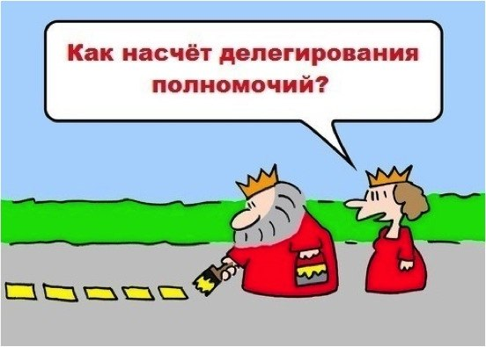
Делегирование полномочий
Важность принципа делегирования полномочий подтверждает справедливость известной формулы: "Никогда не делай сам того, что могут сделать твои подчиненные, кроме тех случаев, когда под угрозой жизнь человека".

Slide 15
Норма управляемости
Норма управляемости руководителя зависит от нескольких факторов:
типа производства (серийное, мелкосерийное, индивидуальное), его сложности и ответственности;
оснащенности труда руководителя техническими средствами управления (персональный компьютер и созданная на его основе база информационных данных, эффективность действующих коммуникационных связей и т.д.);
места руководителя в иерархической структуре, от которого зависит сложность решаемых проблем, мера его ответственности и, естественно, сила эмоциональной нагрузки;
знаний и опыта руководителя (искусства управления!).

Slide 16
Норма управляемости
Обычная норма управляемости колеблется от трех до семи непосредственно подчиненных руководителю исполнителей.

Slide 17
Делегирование полномочий
На практике часто эффективное делегирование затруднено. Причиной могут быть как руководитель, так и подчиненные.
Для преодоления препятствий их необходимо выявить и принять меры по существу причины: создать систему стимулирования, контроля, обучения, информирования, обеспечение необходимыми ресурсами и т. д.

Slide 18
Препятствия к эффективному делегированию полномочий
Препятствия со стороны руководителя
Отсутствие доверия к подчиненному Боязнь потери власти Отсутствие способности руководить, видеть перспективу, обучать Боязнь риска Отсутствие системы контроля за работой подчиненного Уверенность, что руководитель сам выполняет работу лучше

Slide 19
Препятствия к эффективному делегированию полномочий
Препятствия со стороны подчиненного
Боязнь ответственности, неуверенность в себе Боязнь риска Боязнь критики, нареканий Перегрузка подчиненного Отсутствие стимулов Отсутствие необходимых ресурсов для выполнения работы (в том числе и незнание работы – отсутствие необходимых информационных ресурсов)

Slide 20

Делегирование полномочий в организации в 4 этапа
Как и в любой сфере деятельности, здесь, нужно вспомнить правило «Перед переходом к активным действиям, необходимо понять, куда они направлены». Иными словами, вы должны понять, что именно хотите поручить своему персоналу.
Лучше записать поставленные задачи. Каждая из них, как и все в целом, должны быть направлены на одну определенную цель. Итог работы должен представляться вами лучше, нежели сотрудником.

Slide 21
Делегирование полномочий
в организации в 4 этапа
Пример делегирования полномочий в компании:
В рекламном агентстве, занимающемся, как производством наружной рекламы, так и оказанием услуг в сфере PR и маркетинга, руководитель решил распределить часть своих обязанностей. Он хорошо справляется с постановкой задач и принятием важных решений. Ему удается мотивировать своих подчиненных и вести контроль работы компании. Но на этом ему хотелось бы остановиться, так как, в буквальном смысле, жить на работе, либо принимать антидепрессанты у него нет ни малейшего желания.

Slide 22
Делегирование полномочий
в организации в 4 этапа
Руководитель решил доверить сотрудникам выполнение следующих дел:
Осуществление звонков (клиентам, партнерам, поставщикам)
Решение вопросов касаемо бюджета, финансирования и предложений по проектам компании
Выполнение специализированных задач (к примеру, разработка сайта или наброски рекламных изображений)
Подготовку к рабочему процессу
Вышеперечисленные дела имеют немалую степень важности, но с ними вполне способны справиться и сотрудники. Тем самым, облегчить жизнь руководителю.

Slide 23
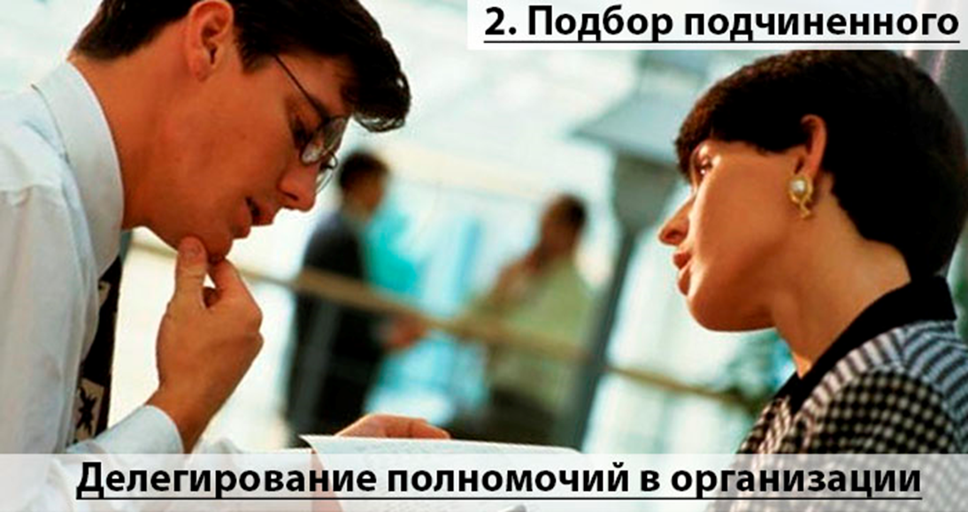
Делегирование полномочий в организации в 4 этапа
Стоит помнить, что каждый сотрудник имеет свой тип личности, обладает определенными навыками в той, или иной степени. Нельзя поручить работу с клиентами человеку, чьей главной задачей является изготовление макетов. И, тем более, не целесообразно поручать разработку сайта сотруднику, специализирующемуся в подписании договоров.

Slide 24
Делегирование полномочий
в организации в 4 этапа
Делегирование обязанностей в компании должно осуществляться с учетом:
Определения личности (способен ли человек справиться с поставленной задачей)
Занятость сотрудника, кому хочется направить определенное поручение (хватит ли у него времени справляться со своей основной задачей и второстепенной одновременно)
Навыки подчиненного (сможет ли он справиться с порученным делом так, как это следует сделать)
Допустим, что подходящая кандидатура определена. Не стоит сразу доверять такому человеку полный объем работы. Необходимо удостовериться в его возможностях на практике. Для этого достаточно поручить сотруднику пробную задачу. Дайте ему одно небольшое поручение, и понаблюдайте за тем, как он с ним справляется. Если все хорошо, то можно доверить ему дело посерьезнее. Таким образом, постепенно, вовлеките его в процесс выполнения данной обязанности.

Slide 25

Делегирование полномочий
в организации в 4 этапа
Руководителю необходимо объяснить подчиненному всю важность порученного дела. Подчиненный должен ощущать значимым, что именно ему начальство доверило такую задачу. Необходимо заранее обговорить с ним процесс выполнения, сроки и контрольные точки поставленной задачи.

Slide 26

Делегирование полномочий в организации в 4 этапа
Задача каждого руководителя, при делегировании- личный контроль. Необходимо интересоваться, возникают ли непонятные моменты, нуждается ли в чем-нибудь сотрудник в процессе работы.

Slide 27

Централизация и децентрализация управления
С понятием делегирования полномочий неразрывно связаны и такие понятия, как "централизация - децентрализация".
Централизация - условие, при котором право принимать наиболее важные решения остается за высшими уровнями управления.
Децентрализация — это передача или делегирование ответственности за ряд ключевых решений, а, следовательно, и передача соответствующих этой ответственности прав на нижние уровни управления организацией.

Slide 28
Централизация и децентрализация управления
Проблема выбора между централизацией и децентрализацией — это проблема выбора оптимальной конструкции организации.
Делегирование полномочий является составной частью децентрализации. Главная цель делегирования полномочий - сделать возможной децентрализацию управления организацией. Это необходимо делать, когда масштабы управления слишком велики и сам процесс включает в себя передачу полномочий нижестоящим руководителям на выполнение специальных заданий.

Slide 29
Централизация и децентрализация управления
При отсутствии делегирования полномочий управление организацией становится слишком централизованным. Уровень централизации тем выше, чем больше решений принимаются руководителем самостоятельно.
Централизация характеризуется отсутствием передачи полномочий и известными пределами компетентности, что ведет к снижению оперативности в принятии решений. Излишняя централизация ущемляет развитие инициативы представителей низшего звена руководителей.

Slide 30

Факторы, определяющие степень децентрализации управления включает в себя следующее:
1) восприимчивость к новым идеям;
2) готовность передать решение незначительных вопросов низшему звену управления;
3) готовность доверять низшему звену управления;
4) стремление осуществлять лишь общий контроль (а не почасовой, ежедневный).

Slide 31
Степень централизации управленческих полномочий определяется следующими обстоятельствами:
1) издержками, связанными с принятием решений. Чем выше цена принятия решений, тем на более высоком уровне они должны рассматриваться;
2) размеры организации. Чем крупнее фирма, тем сложнее координировать деятельность внутри нее, и здесь возникает преимущество горизонтальных связей. В крупных фирмах необходима максимальная децентрализация полномочий и разбиение организации на ряд крупных блоков, руководство которых должно быть максимально приближено к уровню, на котором принимаются решения;

Slide 32

3) особенности исторического развития и традиции;
4) характер и мировоззрение высших руководителей;
5) наличие необходимых кадров;
6) характер деятельности, которая сама по себе ограничивает возможности централизации полномочий;
7) динамику бизнеса - чем она выше, тем выше должна быть децентрализованность;
8) внешние силы в виде государственного регулирования, особенностей налогообложения, действий профсоюзов.

Slide 33
Преимущества централизации
1. Централизация улучшает контроль и координацию специализированных независимых функций, уменьшает количество и масштабы ошибочных решений, принимаемых менее опытными руководителями.
2. Сильное централизованное управление позволяет избежать ситуации, при которой одни отделы организации растут и развиваются за счет других или организации в целом.
3. Централизованное управление позволяет более экономно и легко использовать опыт и знания персонала центрального административного органа.

Slide 34
Преимущества децентрализации
1. Управлять особо крупными организациями централизованно невозможно из-за огромного количества требующейся дли этого информации и, как следствие этого, сложности процесса принятия решений.
2. Децентрализация дает право принимать решения тому руководителю, который ближе всего стоит к возникшей проблеме и, следовательно, лучше всех ее знает.
3. Децентрализация стимулирует инициативу и позволяет личности отождествить себя с организацией. При децентрализованном подходе самое крупное подразделение организации кажется его руководителю совсем небольшим, и он может полностью понимать его функционирование, полностью контролировать его и ощущать себя частью этого подразделения. Такой руководитель может испытывать такой же энтузиазм в своем подразделении, как независимый предприниматель во всем своем бизнесе.
4. Децентрализация помогает подготовке молодого руководителя к более высоким должностям, предоставляя ему возможность принимать важные решения в самом начале его карьеры. Это обеспечивает приток в организацию талантливых руководителей. При этом предполагается, что талантливыми руководителями не рождаются, а становятся в процессе приобретения опыта. Поскольку при этом сроки продвижения от рядовых до высших должностей становятся короче, децентрализация способствует тому, что честолюбивый и напористый молодой руководитель остается в фирме и растет вместе с ней.

